Slide 1
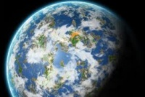
Происхождение и типы землетрясений
Выполнили:
Баяндинова Ариана , Александрова Лилия
МБОУ СОШ №3, 6 А кл.
Учитель: Петрова Л.А., учитель географии
г. Стрежевой
2013

Slide 2
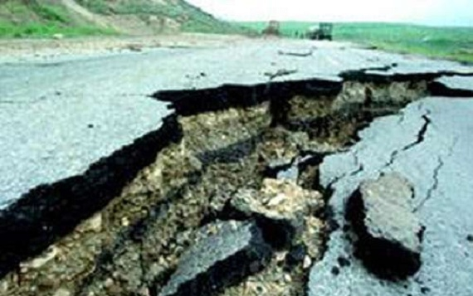
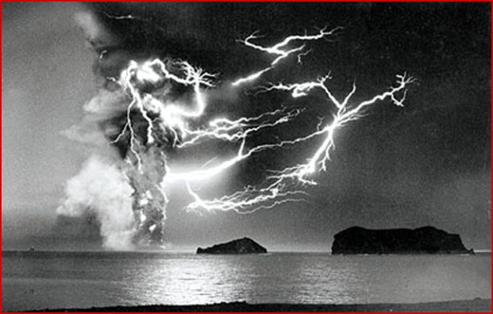
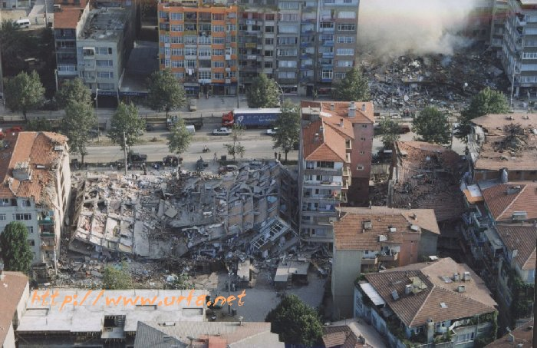
Причины
землетрясений
2. Виды землетрясений
3. Наиболее разрушитель-
ные землетрясения

Slide 3
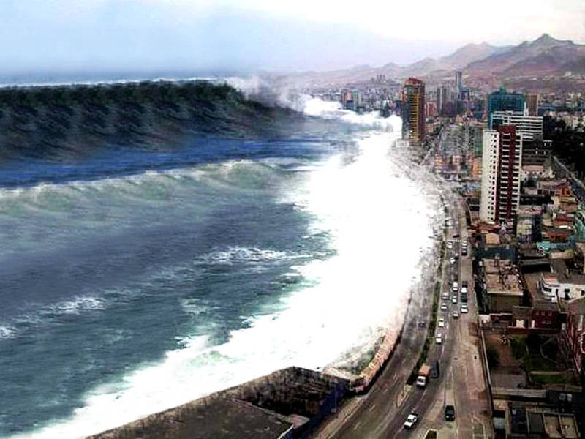
Вопрос о причинах землетрясений интересовал людей очень
давно-. В старинных египетских, вавилонских, греческих
преданиях можно разыскать много интересных рассказов
о том, как и отчего возникают землетрясения. В те времена
наука только что зарождалась и ещё не смогла дать ответа
на этот вопрос. Люди придумывали разнообразные несущест-
вующие причины землетрясений. Так, древние греки считали
виновником землетрясений особого бога Нептуна. Они изобра-
жали его в виде сильного мужчины с трёхконечным копьём в
руках, с помощью которого он якобы мог приводить землю в
движение. Много таких же сказок появлялось и позже. По
японскому народному преданию, например, Земля держится
на китах и содрогается в тот момент, когда киты движутся
под нею.
В Иране говорят, что Земля держится на роге быка, бык
стоит на спине огромной рыбы, плавающей в подземном океане; бык иногда перебрасывает Землю с одного рога на другой — отсюда землетрясения. Невежественные буддийские
ламы (священнослужители) рассказывают, что Земля опирается на золотую лягушку, которая время от времени почёсывает голову или вытягивает ноги и тогда Земля колеблется. В других поверьях, чтобы объяснить землетрясение, привлекают на помощь воображаемых великанов, духов, черепах, морских зверей и прочих сказочных вымышленных существ. К таким же сказкам относятся и различные религиозные, в том числе и православные, легенды о землетрясениях.

Slide 4
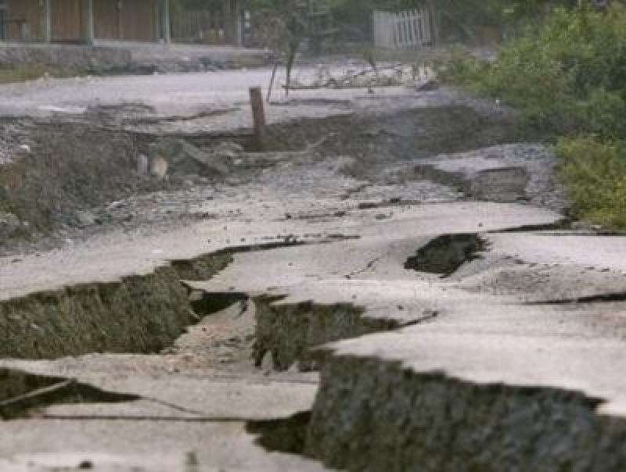
Причины землетрясений
Причины землетрясений
Причиной землетрясения является быстрое смещение участка земной коры как целого в момент пластической (хрупкой) изменения упруго напряжённых пород в очаге землетрясения. Большинство очагов землетрясений возникает близ поверхности Земли.
Землетрясе́ния — подземные толчки и колебания поверхности Земли, вызванные естественными причинами (главным образом тектоническими процессами) или искусственными процессами (взрывы, заполнение водохранилищ, обрушением подземных полостей горных выработок). Небольшие толчки могут вызывать также подъём лавы при вулканических извержениях. Ежегодно на всей Земле происходит около миллиона землетрясений, но большинство из них так незначительны, что они остаются незамеченными. Сильные землетрясения, способные вызвать обширные разрушения, случаются на планете примерно раз в две недели. К счастью, большая их часть приходится на дно океанов, и поэтому не сопровождается катастрофическими последствиями (если землетрясение под океаном обходится без цунами).

Slide 5
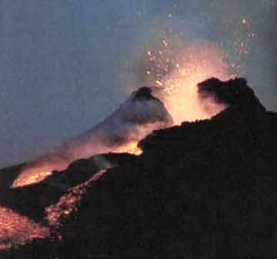
Виды землетрясений
Вулканические землетрясения
Вулканические землетрясения — разновидность землетрясений, при которых землетрясение возникает в результате высокого напряжения в недрах вулкана.
Причина таких землетрясений — лава, вулканический газ. Землетрясения этого типа слабы, но продолжаются долго, многократно — недели и месяцы. Тем не менее, опасности для людей этого вида землетрясение не представляет.

Slide 6
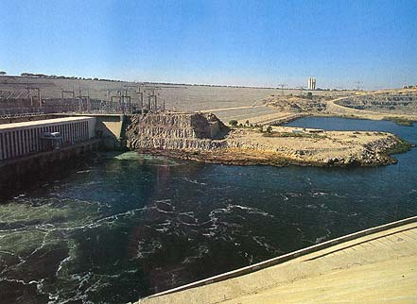
Техногенные землетрясения
Эти землетрясения связаны с воздействием человека на природу.
Проводя подземные ядерные взрывы, закачивая в недра или извлекая оттуда большое количество воды, нефти или газа, создавая крупные водохранилища, которые своим весом давят на земные недра, человек, сам того не желая, может вызвать подземные удары.
Слабые и даже более сильные землетрясения могут вызывать крупные водохранилища.

Slide 7
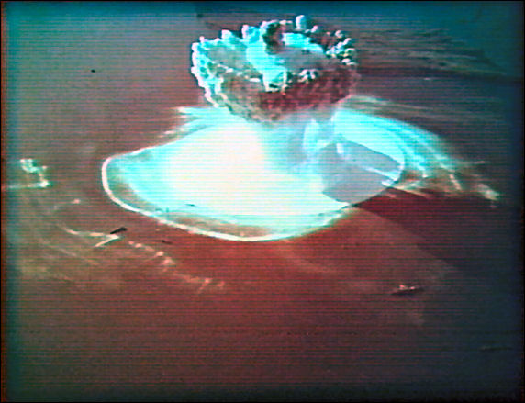
Землетрясения искусственного характера
Землетрясение может быть вызвано и искусственно: например, взрывом большого количества взрывчатых веществ или же при подземном ядерном взрыве (тектоническое оружие). Такие землетрясения зависят от количества взорванного вещества. К примеру, при испытании КНДР ядерной бомбы в 2006 году произошло землетрясение умеренной силы, которое было зафиксировано во многих странах

Slide 8
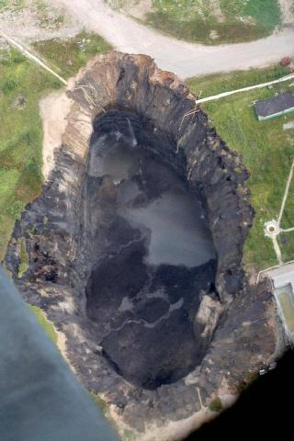
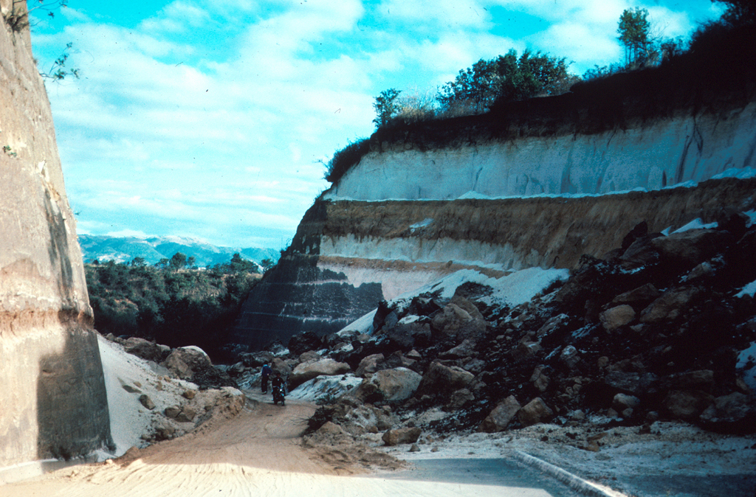
Обвальные землетрясения
Землетрясения также могут быть вызваны обвалами и большими оползнями. Такие землетрясения называются обвальными, они имеют локальный характер и
небольшую силу.

Slide 9
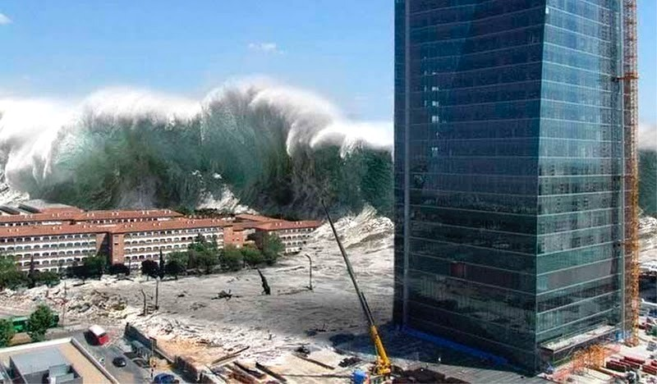
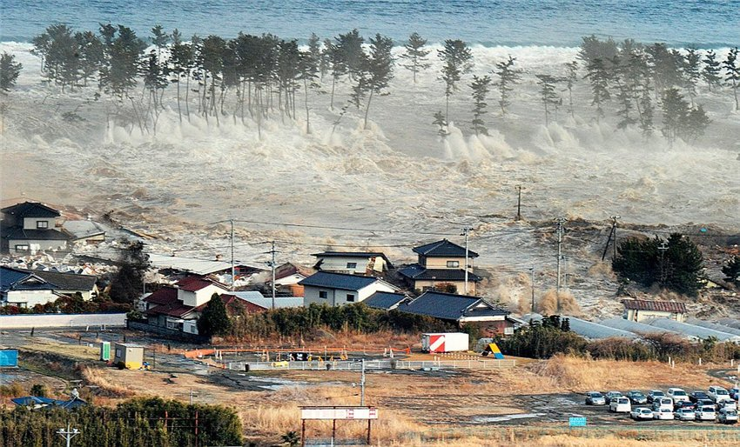
Наиболее разрушительные землетрясения
Часто бывают землетрясения на Кавказе. Кавказ — это мощная цепь горных хребтов с такими высокими вершинами, как Эльбрус и Казбек. Известно более 1000 сильных землетрясений на Кавказе.
Очень сильные землетрясения в пределах горных участков Средней Азии произошли в 1902 году в городах Кашгаре и Андижане, в 1907 году в городе Каратаге, в 1911 году на Памире, и так далее, вплоть до последних лет.
В Закавказье, то есть в Грузии и Армении, также большая часть поверхности земли занята горами; и здесь землетрясения часты. В столице Грузии, Тбилиси, землетрясения известны с древнейших времён, о них рассказывается во многих древних грузинских рукописях. За последние 100 лет в этом городе отмечено до 200 землетрясений. То же самое в городе Ереване — столице Армении.
11 марта 2011 года на северо-востоке Японии произошло сильнейшее землетрясение, вызвавшее цунами высотой до 10 метров. По данным Геологической службы США, магнитуда землетрясения составила 8,9. Эпицентр находился в 373 километрах от Токио, очаг залегал на глубине 24 километров.

Slide 10
Спасибо за внимание!

